Slide 1

Aprende con Fitito
Victoria Buzzacchi y Lucas Barbosa

Slide 2
Propósito
El objetivo de esta aplicación web es aprender sobre la educación vial en Argentina. Tiene como objetivo que las personas residentes en Argentina con el objetivo de preparar a la persona para obtener su licencia de conducir, y también poder aprender sobre la temática y entretenerse.
El usuario ingresa a la aplicación y puede elegir entre jugar en Modo Examen, que cuenta con vidas y puntos, y un Modo Práctica donde tendrá un teórico para aprender sobre la temática y también podrá entrar a la práctica libremente sin contar con un límite de vidas.
En ambos casos se podrá contestar una serie de preguntas con tres opciones posibles donde el usuario deberá intentar acertar y podrá ir practicando para su examen teórico de conducir.

Slide 3
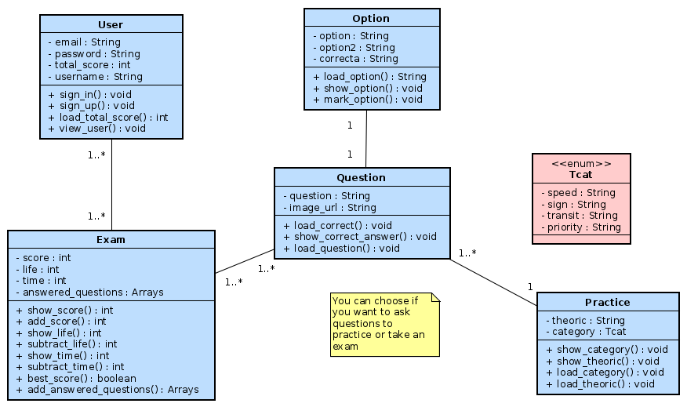
Diagrama de Clases

Slide 4
Requerimientos funcionales
Validación del usuario
Sistema de Juego
Sistema de Puntaje
Sistema de Juego
Sistema de Guardado de mejor puntaje del usuario
Sistema de Vidas
Sistema de Categoría
Sistema de Tiempo

Slide 5




Herramientas

